Slide 1

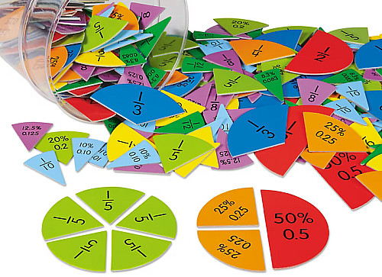
Алгебра
Повторення навчального матеріалу за 5-6 клас
Сьогодні
Звичайні дроби і дії з ними. Відсотки
Урок
№3

Slide 2
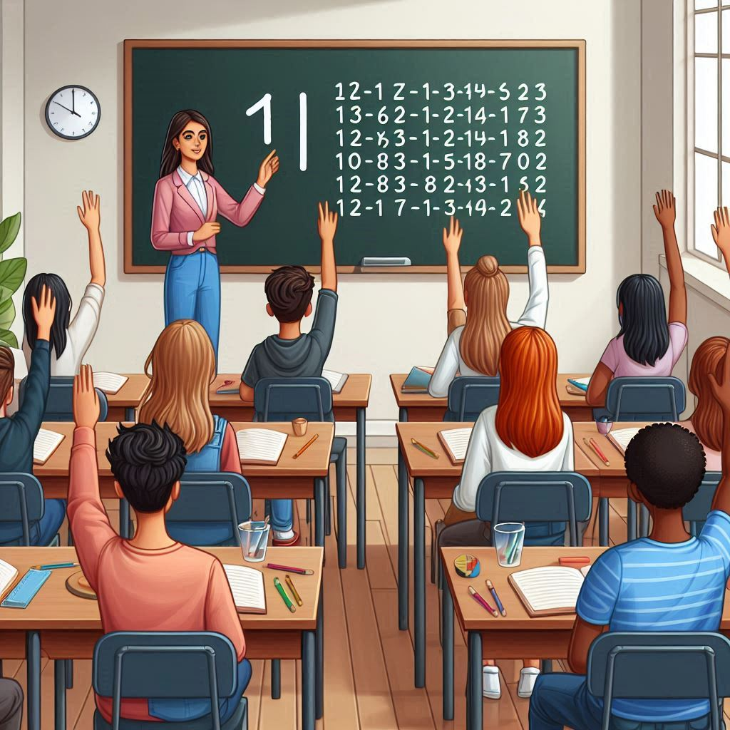
Сьогодні
Організація класу
07.09.2025
Розпочнемо наш урок. Девіз нашого уроку:
Розум,
фантазію прояви!
Вигадуй,
пробуй,
твори!

Slide 3
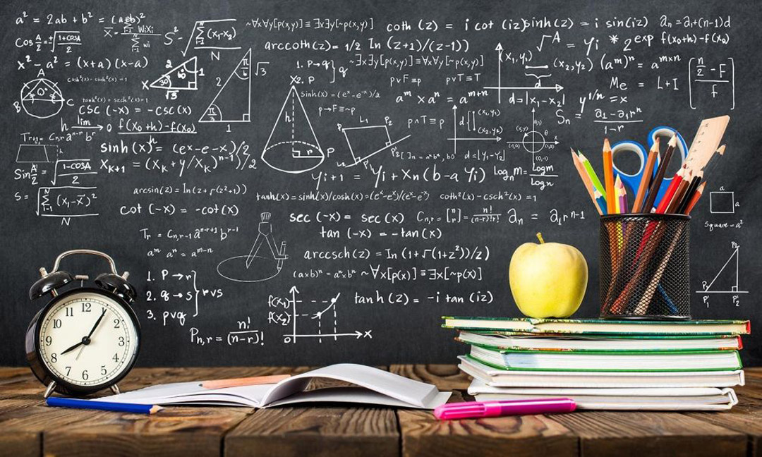


Сьогодні
Перевірка домашнього завдання
07.09.2025
Перевіряємо
домашнє
завдання

Slide 4


Сьогодні
07.09.2025
Повідомлення теми уроку та мотивація навчально-пізнавальної
діяльності учнів
Мета уроку:
повторити і закріпити знання та практичні навички з теми «Звичайні дроби і дії з ними. Відсотки»

Slide 5
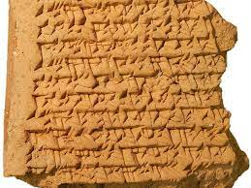
Сьогодні
Вивчення нового матеріалу. Формування вмінь
07.09.2025
Цікаві факти
Термін «дріб» має арабське коріння і походить від слова, що позначає «ламати, розділяти». Сучасне визначення звучить так: дріб — це частина або сума частин одиниці. Дії з дробами являють собою послідовне виконання математичних операцій з частками чисел.
У кожної держави стародавнього світу були свої особливості у «взаєминах» з цим розділом математики. Як вже зазначали, вперше оперувати дробами почали на території Єгипту і Вавилона. Підхід математиків цих двох держав мав значні відмінності. Однак початок і там, і там було покладено однаково. Першим дробом стала половина або 1/2. Далі виникла чверть, третина і так далі. Згідно з даними археологічних розкопок, історія виникнення дробів налічує близько 5 тисяч років. Вперше частки числа зустрічаються в єгипетських папірусах, і на вавилонських глиняних табличках.

Slide 6

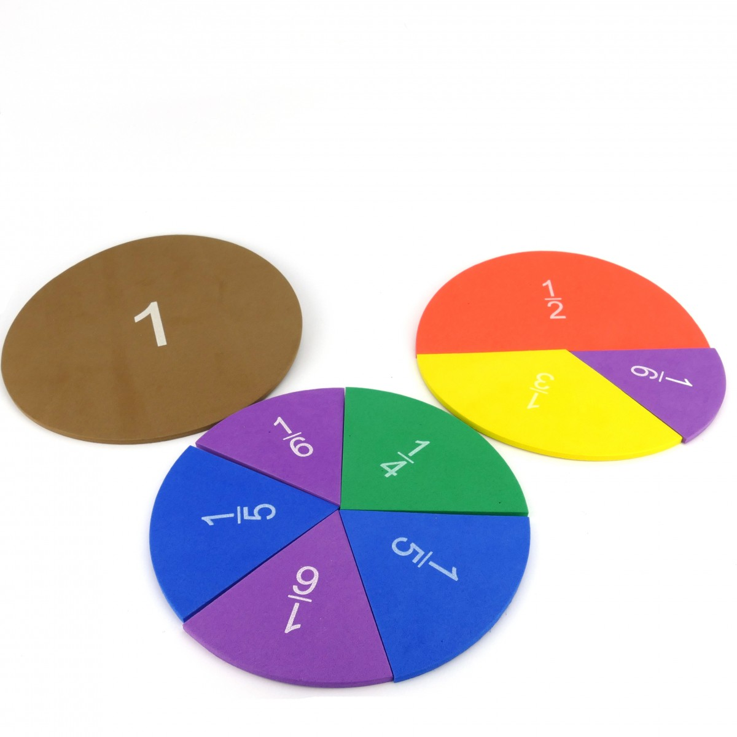

Сьогодні
07.09.2025
Повторення матеріалу. Закріплення вмінь
Повторимо і закріпимо…
Число яке має вигляд $\frac{а}{b}$ , де а і b натуральні числа називають звичайним дробом.
Число b – знаменник дробу, він показує, на скільки рівних частин поділено одиницю (ціле).
Число а – чисельник дробу, він показує, скільки взято рівних частин одиниці (цілого).

Slide 7

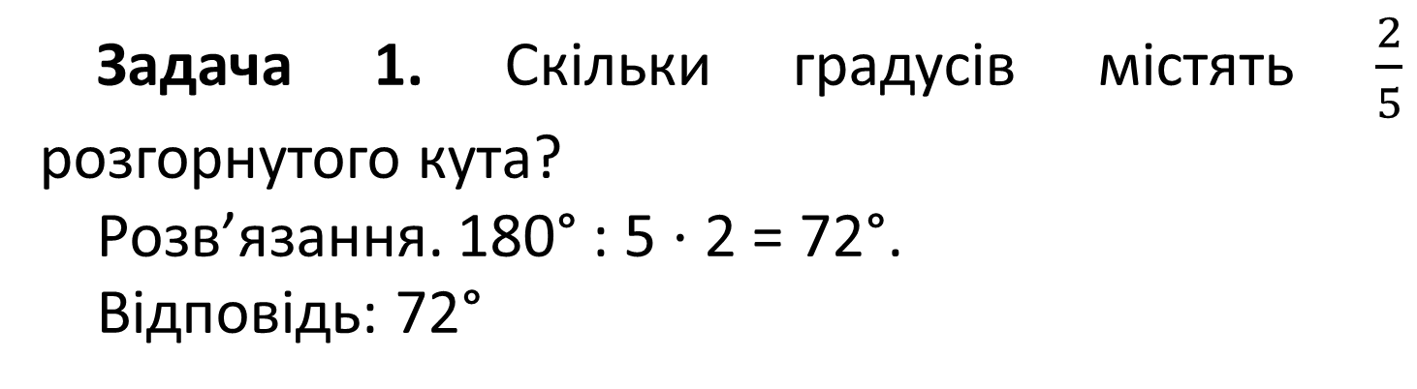
Сьогодні
07.09.2025
Повторення матеріалу. Закріплення вмінь
Знаходження дробу від числа
Щоб знайти дріб від числа,треба число поділити на знаменник дробу і помножити на чисельник дробу.
$\frac{а}{b}$ від m дорівнює m : b ∙ а
Задача 1. Скільки градусів містять $\frac{2}{5}$ розгорнутого кута?
Розв’язання. 180° : 5 ⋅ 2 = 72°.
Відповідь: 72°

Slide 8
Сьогодні
07.09.2025
Повторення матеріалу. Закріплення вмінь
Знаходження числа за значенням його дробу
Щоб знайти число за значенням його дробу, треба це значення поділити на чисельник дробу і помножити на знаменник дробу.
Якщо число р дорівнює значенню $\frac{а}{b}$ від m, то m=р : а ∙b
Задача 2. Відстань між містами A і B дорівнює 120 км,
що складає $\frac{3}{4}$ відстані між містами A і C.
Яка відстань між містами A і C?
Розв’язання. 120 : 3 ⋅ 4 = 160 (км).
Відповідь: 160 км.

Slide 9

Сьогодні
07.09.2025
Повторення матеріалу. Закріплення вмінь
Будь яке, натуральне число n, можна записати у вигляді дробу $\frac{а}{b}$, де b – натуральне число. Тоді a = n ∙ b
Задача. Записати число 5 у вигляді дробу зі знаменником 7.
Розв’язання. Треба знайти таке число, яке при діленні на 7 дає 5. Це буде добуток 5 · 7, тобто 35. Отже, 5 = 35 : 7
Відповідь: $\frac{35}{7}$

Slide 10
Сьогодні
07.09.2025
Повторення матеріалу. Закріплення вмінь
Рівність звичайних дробів
Поділимо прямокутник на 4 однакові частини і розглянемо 2 з них.
$\frac{1}{2}$ = $\frac{2}{4}$
Маємо, $\frac{2}{4}$ прямокутника – це те саме, що й половина прямокутника. Кажуть, що дроби $\frac{1}{2}$ і $\frac{2}{4}$ між собою рівні.
Порівняння дробів на координатному промені
Більшому дробу на координатному промені відповідає точка, що лежить правіше, а меншому – точка, що лежить лівіше.
$$\frac{1}{4}$$
$$\frac{3}{4}$$
$$1$$
$\frac{1}{4}$ < $\frac{3}{4}$

Slide 11

Сьогодні
07.09.2025
Повторення матеріалу. Закріплення вмінь
Порівняння дробів
Нехай торт розрізали на 8 рівних частин. На одну тарілку поклали одну частину, а на другу — три.
$\frac{1}{8}$ < $\frac{3}{8}$ або $\frac{3}{8}$ > $\frac{1}{8}$
З двох дробів з однаковими знаменниками більший той дріб, чисельник якого більший, і менший той, чисельник якого менший.

Slide 12

Сьогодні
07.09.2025
Повторення матеріалу. Закріплення вмінь
Правильні дроби
Дріб, чисельник якого менший від знаменника, називають правильним дробом.
Приклад правильних дробів:
$\frac{1}{8}$ ; $\frac{3}{28}$ ; $\frac{37}{89}$ ; $\frac{68}{2003}$
$\frac{1}{8}$ < 1 ; $\frac{3}{8}$ < 1.

Slide 13

Сьогодні
07.09.2025
Повторення матеріалу. Закріплення вмінь
Неправильні дроби
Дріб, чисельник якого більший від знаменника, або дорівнює йому, називають неправильним дробом.
Приклад неправильних дробів:
$\frac{11}{8}$ ; $\frac{37}{28}$ ; $\frac{93}{89}$ ; $\frac{12}{12}$
$\frac{12}{8}$ > 1
$\frac{8}{8}$ $\frac{1}{8}$ $\frac{3}{8}$
Правильний дріб завжди менший від неправильного.

Slide 14
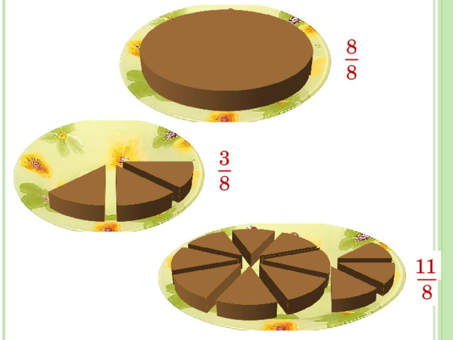
Сьогодні
07.09.2025
Повторення матеріалу. Закріплення вмінь
Мішане число та його ціла
і дробова частина
$\frac{11}{8}=1+$ $\frac{3}{8}=$1 $\frac{3}{8}$
Неправильний дріб $\frac{11}{8}$ можна записати у вигляді 1$\frac{3}{8}$ , при цьому число 1 називають цілою частиною дробу, а $\frac{3}{8}$ — його дробовою частиною

Slide 15
Сьогодні
07.09.2025
Повторення матеріалу. Закріплення вмінь
Додавання мішаних чисел
Для додавання мішаних чисел цілі частини додають до цілих, а дробові — до дробових. Якщо дробова частина суми виявилася неправильним дробом, то з неї виділяють цілу частину і додають до цілої частини суми.
Для додавання мішаних чисел використовують переставну і сполучну властивості додавання.
Обчислимо 4 $\frac{2}{7}$ + 5$\frac{1}{7}$. Оскільки 4 $\frac{2}{7}$ = 4 + $\frac{2}{7}$, а 5$\frac{1}{7}$= 5 + $\frac{1}{7}$, то
4 $\frac{2}{7}$ + 5$\frac{1}{7}$= (4 + 5) + $\frac{2}{7}$ + $\frac{1}{7}$ = 9 + $\frac{3}{7}$ = 9$\frac{3}{7}$ . Якщо обчислення можна виконати усно, то і записують скорочено: 4 $\frac{2}{7}$ + 5$\frac{1}{7}$= 9$\text{+}\frac{2+1}{7}$ = 9$\frac{3}{7}$

Slide 16
Сьогодні
07.09.2025
Повторення матеріалу. Закріплення вмінь
Віднімання мішаних чисел
Якщо дробова частина зменшуваного більша за дробову
частину від’ємника, то при відніманні мішаних чисел від цілої частини зменшуваного віднімають цілу частину від’ємника, а від дробової — дробову.
Для віднімання мішаних чисел користуються раніше вивченими властивостями віднімання.
Обчислимо 9 $\frac{2}{7}$ - 3$\frac{1}{7}$. Оскільки 9 $\frac{2}{7}$ = 9 + $\frac{2}{7}$, а $3 \frac{1}{7}$= 3 + $\frac{1}{7}$, то
9 $\frac{2}{7}$ - 3$\frac{1}{7}$=$\left(\text{9 + }\frac{2}{7}\right)$ - $\left(\text{3 + }\frac{1}{7}\right)$= (9 - 3) + $\left(\frac{2}{7} \text{−} \frac{1}{7}\right)$ = 6 + $\frac{1}{7}$ = 6$\frac{1}{7}$ . Якщо обчислення можна виконати усно, то і записують скорочено: 9 $\frac{2}{7}$ - 3$\frac{1}{7}$= 6 $\frac{2−1}{7}$ = 6$\frac{1}{7}$

Slide 17
Сьогодні
07.09.2025
Повторення матеріалу. Закріплення вмінь
Віднімання мішаних чисел
Якщо дробова частина зменшуваного менша за дробову частину від’ємника, то спочатку від цілої частини зменшуваного одну одиницю додають до його дробової частини, попередньо перетворивши її в неправильний дріб, а потім виконують віднімання.
Обчислимо 10 $\frac{4}{19}$ - 3$\frac{7}{19}$
Розв’язання. «Підготуємо» зменшуване 10 $\frac{4}{19}$ до віднімання:
10 $\frac{4}{19}$= 9 + 1 + $\frac{4}{19}$ = 9 + $\frac{19}{19}$ + $\frac{4}{19}$ = 9 + $\frac{19+4}{19}$ = 9 $\frac{23}{19}$.
9 $\frac{23}{19}$ - 3$\frac{7}{19}$= 6$\frac{16}{19.}$

Slide 18

Сьогодні
07.09.2025
Повідомлення теми уроку та мотивація навчально-пізнавальної
діяльності учнів
Алгоритм додавання дробів
з різними знаменниками
Щоб додати дроби, треба:
звести дробові частини до найменшого спільного знаменника;
додати окремо цілі та дробові частини;
якщо необхідно, скоротити дріб;
якщо дробова частина суми вийде неправильним дробом, тоді виділити з неї цілу частину й отримане число додати до цілої частини суми.

Slide 19



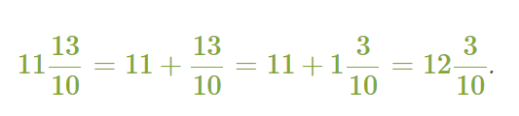

Сьогодні
07.09.2025
Повідомлення теми уроку та мотивація навчально-пізнавальної
діяльності учнів
Приклад .
У цьому випадку в результаті дробова частина суми $\frac{13}{10}$виявилася неправильним дробом, тому з неї виділили ціле число
й отримане число додали до цілої частини суми.

Slide 20
Сьогодні
07.09.2025
Повідомлення теми уроку та мотивація навчально-пізнавальної
діяльності учнів
Алгоритм віднімання дробів
з різними знаменниками
звести дробові частини до найменшого спільного знаменника;
якщо дробова частина зменшуваного менше дробової частини від'ємника, треба «позичити» одиницю з цілої частини;
відняти окремо цілі й дробові частини;
якщо необхідно, скоротити дріб.

Slide 21
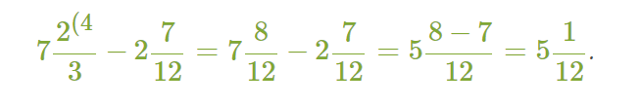



Сьогодні
07.09.2025
Повідомлення теми уроку та мотивація навчально-пізнавальної
діяльності учнів
Приклад:
Дробову частину першого мішаного числа збільшили в 4 рази. Відняли окремо цілі й дробові частини.
Приклад :
У цьому випадку дробова частина зменшуваного $\frac{9}{21}$ менша від дробової частини від'ємника $\frac{14}{21}$, тому «позичили» одиницю з цілої частини:

Slide 22

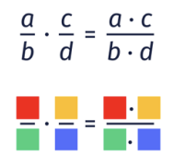

Сьогодні
07.09.2025
Повідомлення теми уроку та мотивація навчально-пізнавальної
діяльності учнів
Множення звичайних дробів
Добуток двох дробів дорівнює дробу, чисельник якого дорівнює добутку
чисельників даних дробів, а знаменник — добутку їх знаменників.
Множники чисельника і знаменника бажано скоротити ще до їх множення.

Slide 23



Сьогодні
07.09.2025
Повідомлення теми уроку та мотивація навчально-пізнавальної
діяльності учнів
Можна знайти добуток трьох і більше дробів
Щоб помножити мішані числа, треба спочатку записати їх у вигляді
неправильних дробів, а потім скористатися правилом множення дробів.

Slide 24

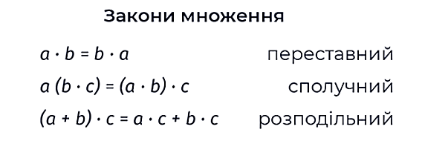
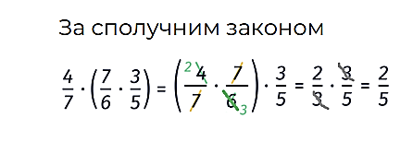
Сьогодні
07.09.2025
Повідомлення теми уроку та мотивація навчально-пізнавальної
діяльності учнів
Щоб помножити дріб на натуральне число, треба його чисельник помножити на це число, а знаменник залишити без змін.

Slide 25
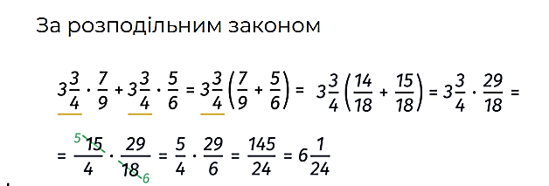

Сьогодні
07.09.2025
Повідомлення теми уроку та мотивація навчально-пізнавальної
діяльності учнів
При множенні на 0 отримуємо 0.
При множенні числа на 1 отримуємо те саме число

Slide 26

Сьогодні
07.09.2025
Повідомлення теми уроку та мотивація навчально-пізнавальної
діяльності учнів
Ділення звичайних дробів
Ділення — це дія, за допомогою якої за добутком і одним з множників можна знайти другий множник.
Щоб поділити один дріб на інший, потрібно помножити перший дріб на дріб, обернений другому.

Slide 27
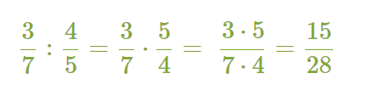

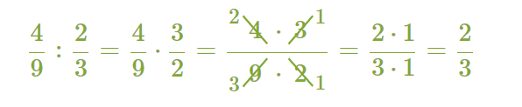
Сьогодні
07.09.2025
Повідомлення теми уроку та мотивація навчально-пізнавальної
діяльності учнів
Ділення звичайних дробів
Наприклад:

Slide 28
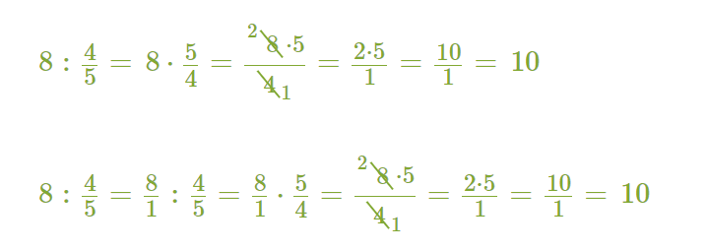
Сьогодні
07.09.2025
Повідомлення теми уроку та мотивація навчально-пізнавальної
діяльності учнів
Ділення цілого числа на звичайний дріб
Щоб ціле число поділити на звичайний дріб , треба ціле число помножити на дріб, обернений дільнику, або спочатку записати ціле число у вигляді неправильного дробу, а потім виконати ділення звичайних дробів.

Slide 29
Сьогодні
07.09.2025
Повідомлення теми уроку та мотивація навчально-пізнавальної
діяльності учнів
Ділення цілого числа та мішаного числа на звичайний дріб
Щоб поділити дріб на натуральне число, потрібно знаменник дробу помножити на дане число, а чисельник залишити без змін.
Щоб знайти частку мішаних чисел, мішані числа записують у вигляді неправильних дробів і виконують ділення звичайних дробів.

Slide 30
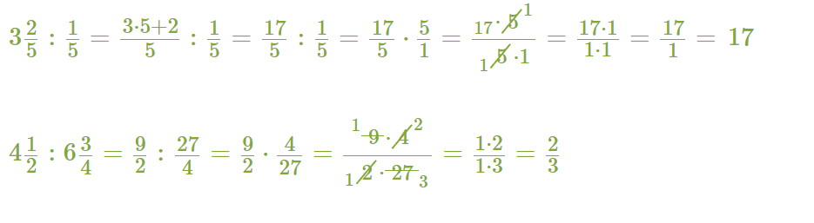
Сьогодні
07.09.2025
Повідомлення теми уроку та мотивація навчально-пізнавальної
діяльності учнів
Ділення звичайних дробів
Наприклад:

Slide 31
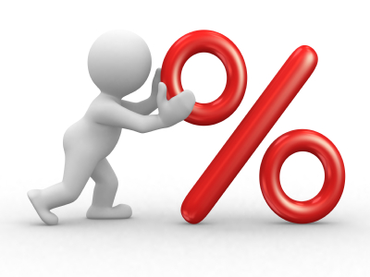
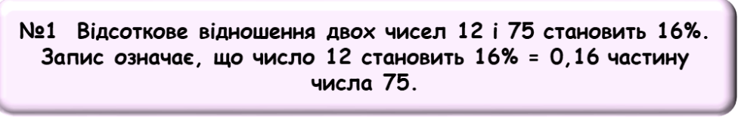
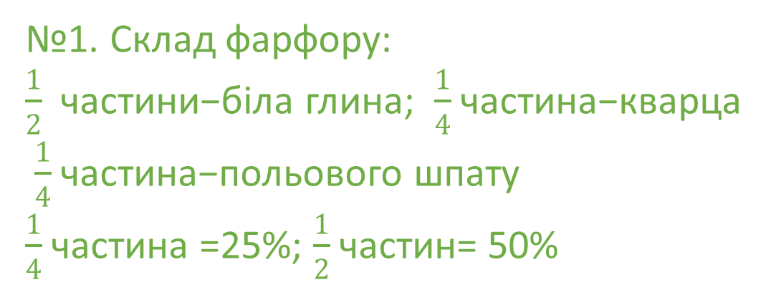
Сьогодні
07.09.2025
Повідомлення теми уроку та мотивація навчально-пізнавальної
діяльності учнів
Відсотковим відношенням двох чисел називають відношення цих чисел, виражене у відсотках. Відсоткове відношення показує, скільки відсотків одне число становить від другого.
№1. Склад фарфору:
$\frac{1}{2}$ частини−біла глина; $\frac{1}{4}$частина−кварца
$\frac{1}{4}$частина−польового шпату
$\frac{1}{4}$частина =25%; $\frac{1}{2}$частин= 50%
Дані показують скільки відсотків і яких складових входять до фарфору. Ці числа називають відсотковим відношенням двох чисел.

Slide 32
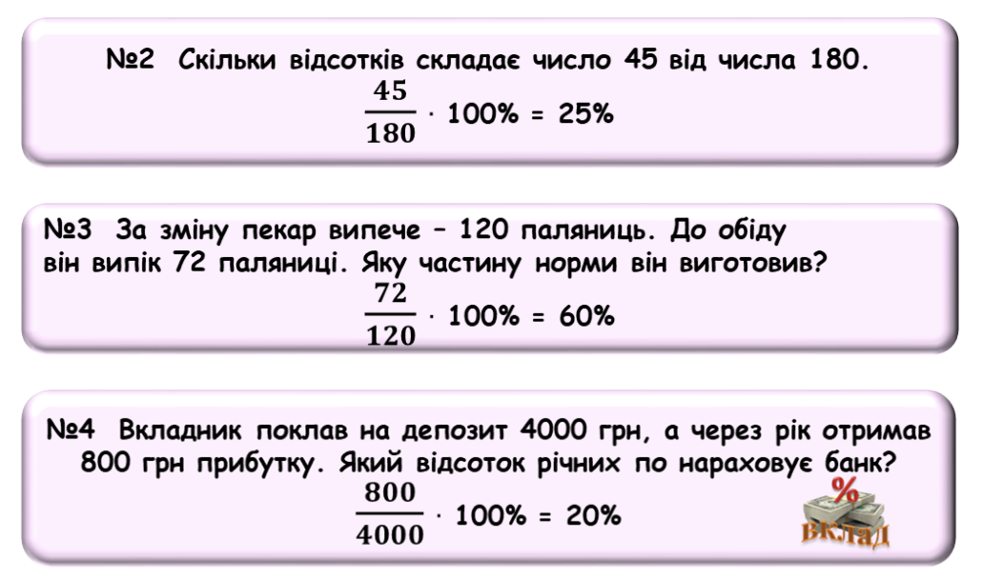
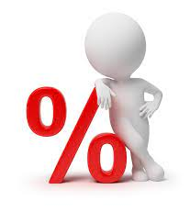
Сьогодні
07.09.2025
Повідомлення теми уроку та мотивація навчально-пізнавальної
діяльності учнів
Щоб знайти відсоткове відношення двох чисел (або скільки відсотків одне число складає від іншого), потрібно знайти відповідну частку і помножити її на 100%.

Slide 33
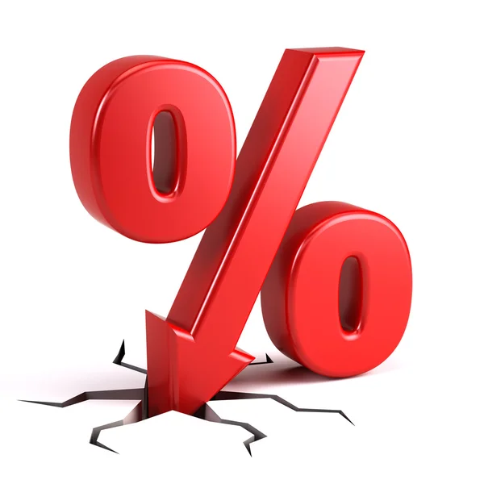
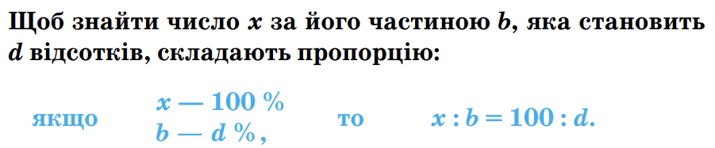
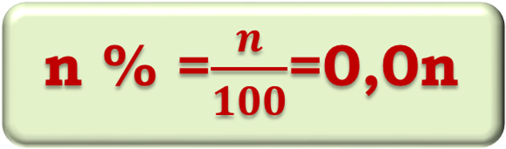
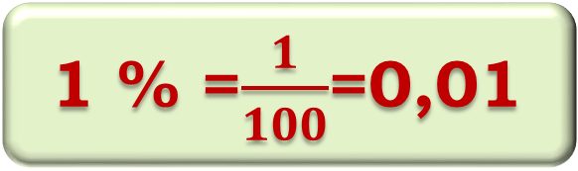
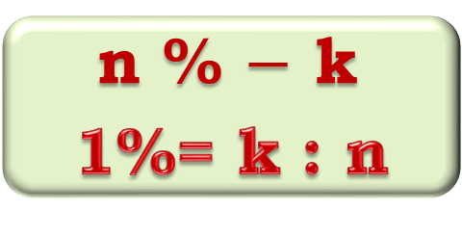
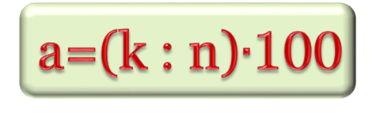
Сьогодні
07.09.2025
Повідомлення теми уроку та мотивація навчально-пізнавальної
діяльності учнів
Знаходження числа за його відсотком
Використай алгоритм:

Slide 34
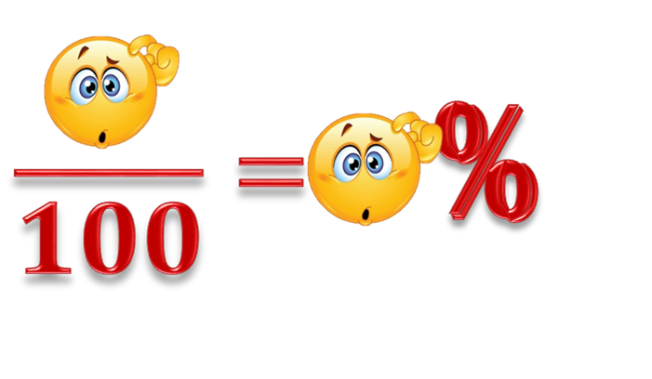
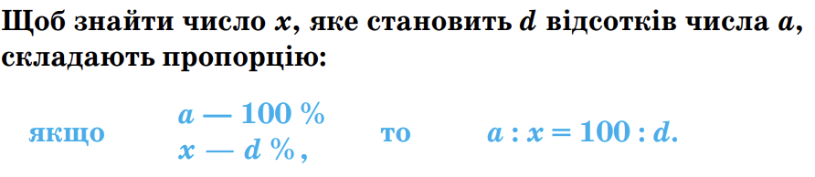
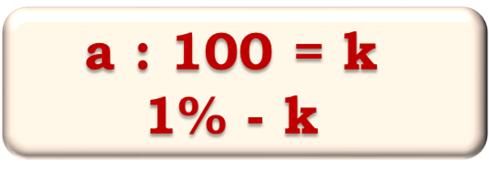
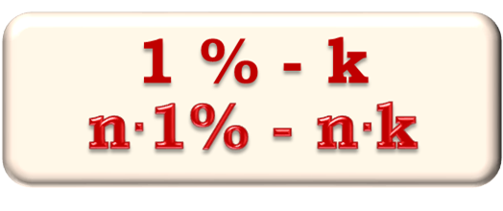
Сьогодні
07.09.2025
Повідомлення теми уроку та мотивація навчально-пізнавальної
діяльності учнів
Знаходження відсотка за його числом

Slide 35
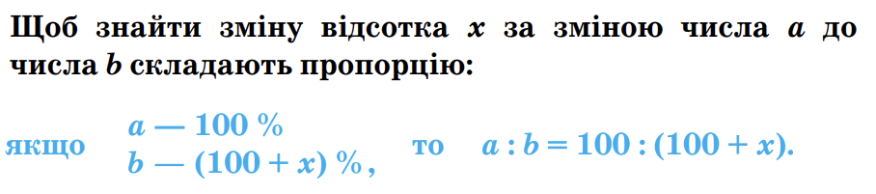

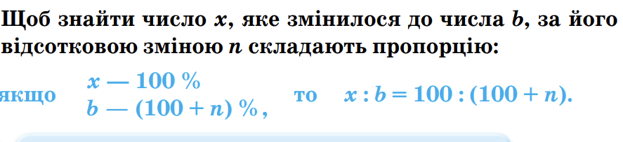
Сьогодні
07.09.2025
Повідомлення теми уроку та мотивація навчально-пізнавальної
діяльності учнів
Знаходження зміни відсотка за зміною числа
Знаходження числа за його відсотковою зміною

Slide 36

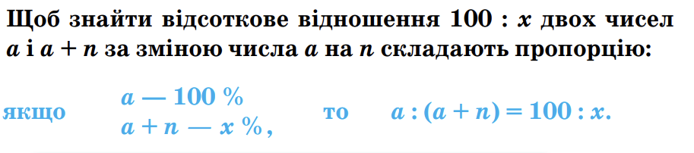
Сьогодні
07.09.2025
Повідомлення теми уроку та мотивація навчально-пізнавальної
діяльності учнів
Знаходження відсоткового
відношення двох
чисел за зміною числа

Slide 37


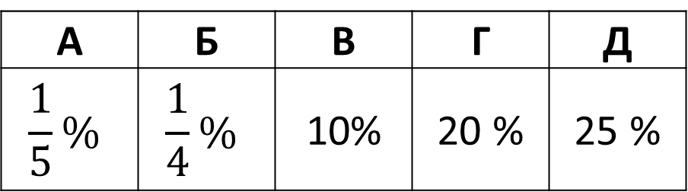
Сьогодні
2
рівень
07.09.2025
Вивчення нового матеріалу. Формування вмінь
1. Виразіть у відсотках число $\frac{1}{5}$
Відповідь:
1. Б.
1:5⋅100=20%.
2. Д.
Нехай вартість товару була х. Тоді він подешевшав на 0,2х. Отже, нова ціна х-0,2х=0,8х. Кількість товару, яку можна купити за ці ж гроші: х:0,8х=1,25, що на 1,25-1=0,25 більше. Переведемо 0,25 у відсотки, маємо 25%.
Завдання
від Ботана
А | Б | В | Г | Д
2 % | 20% | 50% | 0,2 % | 1,5 %
2. Товар подешевшав на 20%. На скільки відсотків більше можна купити товару за ту ж саму суму грошей?
А | Б | В | Г | Д
$$\frac{1}{5}\%$$ | $$\frac{1}{4}\%$$ | 10% | 20 % | 25 %

Slide 38

Сьогодні
Віршована фізкультхвилинка
07.09.2025
Фізкультвправи – у пошані,
Їх ми дуже любимо,
За хвилину відпочинем
І знання черпати будемо.
Руки вгору, руки вниз.
Сядь, устань і повернись.
Руки в боки й нахились
Вправо, вліво і вклонись.
Ноги трішки ти зігни
Й навприсядки походи.
Потім млин зроби руками.
Хай цей день щасливим стане.

Slide 39







Сьогодні
07.09.2025
Рухлива вправа

Slide 40

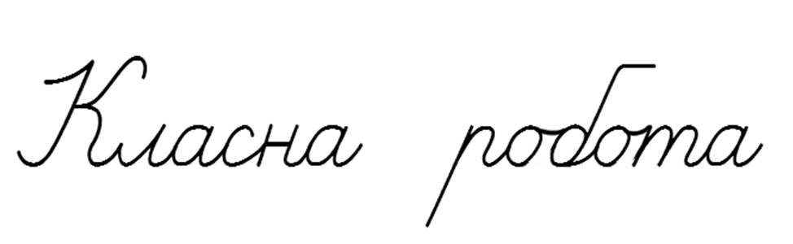


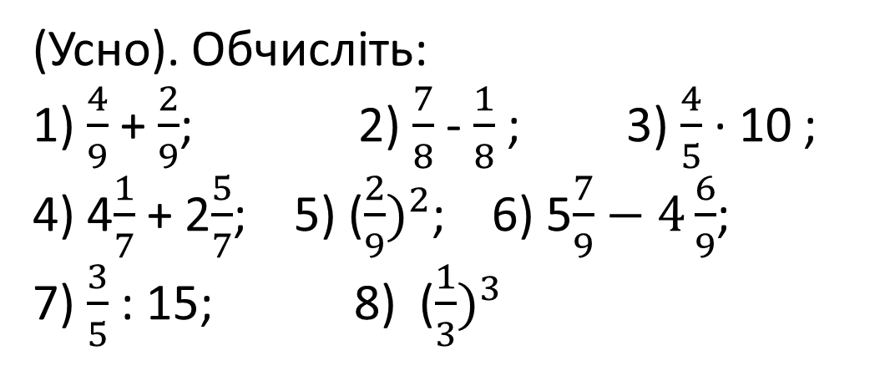
Сьогодні
07.09.2025
Вивчення нового матеріалу. Формування вмінь
(Усно). Обчисліть:
1) $\frac{4}{9}$ + $\frac{2}{9}$; 2) $\frac{7}{8}$ - $\frac{1}{8}$ ; 3) $\frac{4}{5}$ ∙ 10 ;
4) 4$\frac{1}{7}$ + 2$\frac{5}{7}$; 5) (${\frac{2}{9})}^{2}$; 6) 5$\frac{7}{9}−4\frac{6}{9}$;
7) $\frac{3}{5}$: 15; 8) (${\frac{1}{3})}^{3}$

Slide 41
Сьогодні
1
рівень
07.09.2025
Вивчення нового матеріалу. Формування вмінь
Завдання № 29
1) $\frac{4}{9}$ + $\frac{11}{15}$
= $\frac{20\backslash 5}{45}$ + $\frac{33\backslash 3}{45}$
= $\frac{53}{45}$
= 1$\frac{8}{45};$
5) $\frac{4}{9}$ ∙ $\frac{7}{16}$
= $\frac{4 1}{9}$ ∙ $\frac{7}{16 4}$
= $\frac{7}{36};$
2) $\frac{9}{16}$ - $\frac{5}{12}$
6) $\frac{12}{13}$ ∙ $\frac{39}{40}$
= $\frac{3}{1}$ ∙ $\frac{3}{10}$
= $\frac{27}{48}$ - $\frac{20}{48}$
= $\frac{7}{48};$
= $\frac{9}{10};$
= $\frac{7}{4}$
3) 2$\frac{1}{5}$ + $\frac{1}{10}$
= 2$\frac{2}{10}$ + $\frac{1}{10}$
= 2$\frac{3}{10};$
7) $\frac{7}{10}$ : $\frac{2}{5}$
= $\frac{7}{10}$ ∙ $\frac{5}{2}$
= 1$\frac{3}{4};$
4) 7$\frac{4}{9}$ - $\frac{1}{3}$
= 7$\frac{4}{9}$ - $\frac{3}{9}$
= 7$\frac{1}{9};$
8) $\frac{5}{8}$ : $\frac{15}{16}$
= $\frac{5}{8}$ ∙ $\frac{16}{15}$
= $\frac{2}{3}.$
Підручник.
Сторінка
8

Slide 42

Сьогодні
2
рівень
07.09.2025
Вивчення нового матеріалу. Формування вмінь
Завдання № 31
Обчисліть значення виразу:
1) $\left(15\frac{3}{10}−13\frac{1}{2}\right)$ ∙ $\frac{5}{9}$
= $\left(14\frac{13}{10}−13\frac{5}{10}\right)$ ∙ $\frac{5}{9}$
= 1$\frac{8}{10}$∙ $\frac{5}{9}$
= $\frac{9}{5}$∙ $\frac{5}{9}$
= 1;
2) $\frac{7}{36}$ : $\left(3\frac{11}{12}−3\frac{5}{9}\right)$
= $\frac{7}{36}$ : $\left(3\frac{33}{36}−3\frac{20}{36}\right)$
= $\frac{7}{36}$ : $\frac{13}{36}$
= $\frac{7}{36}$ ∙ $\frac{36}{13}$
= $\frac{7}{13}.$
Підручник.
Сторінка
8

Slide 43
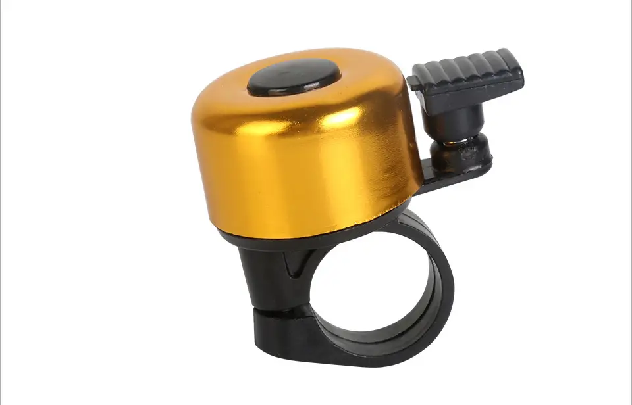

Сьогодні
2
рівень
07.09.2025
Вивчення нового матеріалу. Формування вмінь
Завдання № 33
Дзвінок для велосипеда коштує 150 грн. Скільки коштуватиме велосипедний дзвінок після:
1) зниження ціни на 10 %; 16 %;
2) підвищення ціни на 8 %; 20 % ?
Розв’язання:
1) 150 – (150 ∙ 0,10) = 150 – 15 = 135 (грн) – 10%;
150 – (150 ∙ 0,16) = 150 – 24 = 126 (грн) – 16%;
2) 150 + (150 ∙ 0,08) = 150 + 12 = 162 (грн) – 8%;
150 + (150 ∙ 0,2) = 150 + 30 = 180 (грн) – 20%.
Підручник.
Сторінка
9

Slide 44
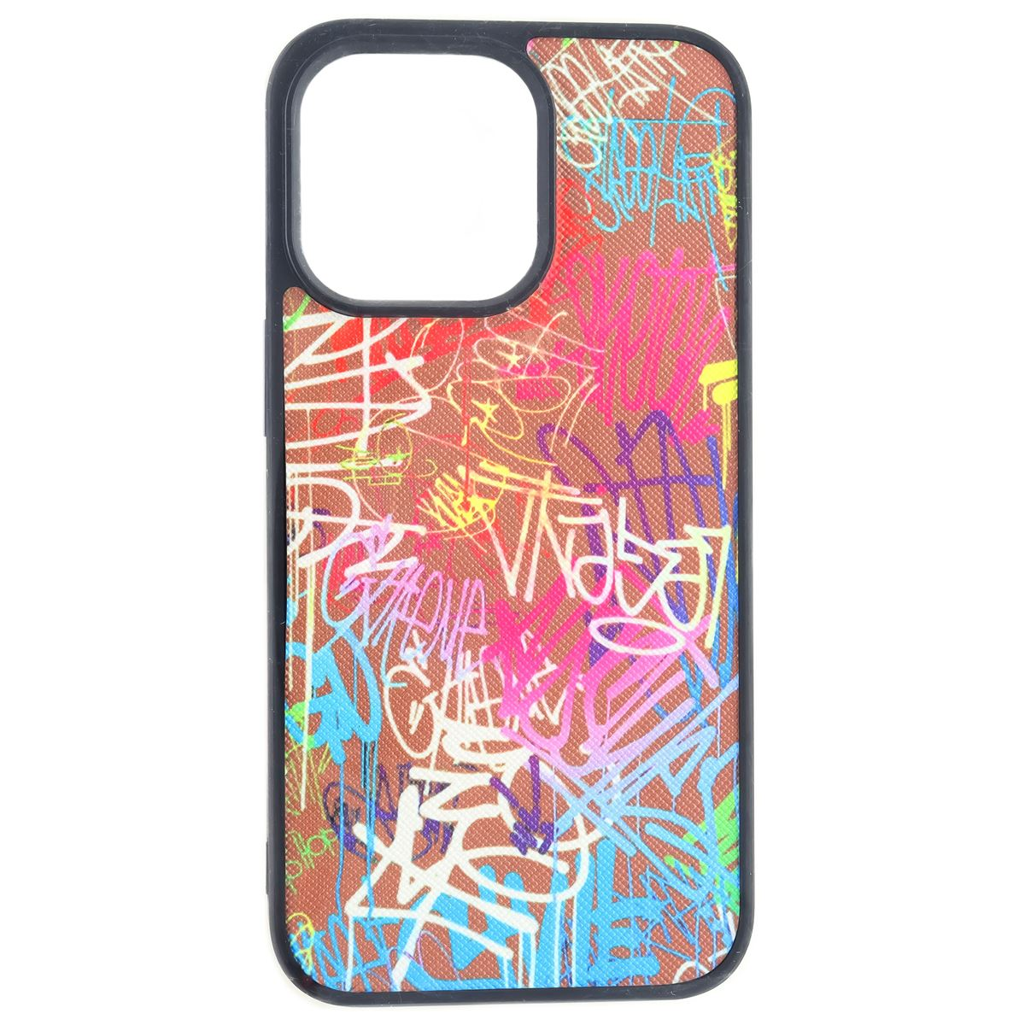

Сьогодні
2
рівень
07.09.2025
Вивчення нового матеріалу. Формування вмінь
Завдання № 34
Чохол для телефона коштує 200 грн. Скільки коштуватиме чохол після:
1) підвищення ціни на 15 %; 9 %;
2) зниження ціни на 4 %; 30 % ?
Розв’язання:
1) 200 + (200 ∙ 0,15) = 200 + 30 = 230 (грн);
200 + (200 ∙ 0,09) = 200 + 18 = 218 (грн);
2) 200 – (200 ∙ 0,04) = 200 – 8 = 192 (грн);
200 – (200 ∙ 0,3) = 200 – 60 = 140 (грн).
Підручник.
Сторінка
9

Slide 45
Сьогодні
2
рівень
07.09.2025
Вивчення нового матеріалу. Формування вмінь
Завдання № 35
Розв’яжіть рівняння:
1) х + 0,4 = $\frac{7}{15};$
х + $\frac{2}{5}$ = $\frac{7}{15};$
х = $\frac{7}{15}$ - $\frac{2}{5};$
х = $\frac{7}{15}$ - $\frac{6}{15};$
х = $\frac{1}{15}.$
2) х - $\frac{2}{7}$ = $\frac{11}{14};$
х = $\frac{11}{14}$ + $\frac{2}{7};$
х = $\frac{11}{14}$ + $\frac{4}{14};$
х = $\frac{15}{14};$
х = 1$\frac{1}{14}.$
3) $\frac{17}{25}$ - х = 0,6;
$\frac{17}{25}$- х = $\frac{3}{5};$
х = $\frac{17}{25}$ - $\frac{3}{5};$
х = $\frac{17}{25}$ - $\frac{15}{25};$
х = $\frac{2}{25}.$
Підручник.
Сторінка
9

Slide 46
Сьогодні
2
рівень
07.09.2025
Вивчення нового матеріалу. Формування вмінь
Завдання № 35
Розв’яжіть рівняння:
4) $\frac{2}{7}$х = $\frac{4}{21};$
х = $\frac{2}{7}$ : $\frac{4}{21};$
х = $\frac{2}{7}$ ∙ $\frac{21}{4};$
х = $\frac{3}{2};$
х = 1$\frac{1}{2}.$
5) х : $\frac{2}{5}$ = 1,6;
х = 1$\frac{3}{5}$ ∙ $\frac{2}{5};$
х = $\frac{8}{5}$ ∙ $\frac{2}{5};$
х = $\frac{16}{25}.$
6) 2,4 : х = $\frac{8}{13}$;
х = 2$\frac{2}{5}$ : $\frac{8}{13};$
х = $\frac{12}{5}$ ∙ $\frac{13}{8};$
х = $\frac{39}{10};$
х = 3$\frac{9}{10}.$
Підручник.
Сторінка
9

Slide 47

Сьогодні
2
рівень
07.09.2025
Вивчення нового матеріалу. Формування вмінь
Завдання № 37
Автомобіль за перший день подорожі з Києва до Бухареста подолав 364 км, що становить 40 % від відстані між цими містами.
Скільки кілометрів йому залишилося подолати?
Розв’язання:
Нехай загальна відстань – х, тоді:
364 км = 0,40х;
х = $\frac{364}{0,40}$ = 910 (км) – загальна відстань;
2) 910 – 364 = 546 (км);
Відповідь: 546 км.
Підручник.
Сторінка
9

Slide 48

Сьогодні
2
рівень
07.09.2025
Вивчення нового матеріалу. Формування вмінь
Завдання № 38
Придбавши книжку за 90 грн, Оля витратила 30 % грошей, які мала. Скільки грошей залишилося в дівчинки?
Розв’язання:
Нехай сума грошей – х, тоді:
90 грн = 0,30х;
х = $\frac{90}{0,30}$ = 300 (грн) – було у Олі;
2) 300 – 90 = 210 (грн);
Відповідь: 210 грн.
Підручник.
Сторінка
9

Slide 49
Сьогодні
3
рівень
07.09.2025
Вивчення нового матеріалу. Формування вмінь
Завдання № 39
Обчисліть двома способами (перетворивши десятковий дріб у мішане число або перетворивши мішане число в десятковий дріб):
1) 13,75 + 4$\frac{1}{20};$ 2) 5$\frac{8}{25}$ - 3,9; 3) 1,125 ∙ 1$\frac{3}{5};$ 4) 8$\frac{2}{5}$ : 1,4.
Підручник.
Сторінка
9

Slide 50

Сьогодні
3
рівень
07.09.2025
Вивчення нового матеріалу. Формування вмінь
Завдання № 39
Розв’язання (І):
1) 13,75 + 4$\frac{1}{20}$
= 13$\frac{3}{4}$ + 4$\frac{1}{20}$
= 13$\frac{15}{20}$ + 4$\frac{1}{20}$
= 17$\frac{16}{20}$
= 17$\frac{4}{5};$
13,75 + 4$\frac{1}{20}$
= 13,75 + 4,05
= 17,8.
2) 5$\frac{8}{25}$ - 3,9
= 5$\frac{8}{25}$ - 3$\frac{9}{10}$
= 5$\frac{16}{50}$ - 3$\frac{45}{50}$
= 4$\frac{66}{50}$ - 3$\frac{45}{50}$
= 1$\frac{21}{50};$
5$\frac{8}{25}$ - 3,9
= 5,32 - 3,9
= 1,42.
Підручник.
Сторінка
9

Slide 51

Сьогодні
3
рівень
07.09.2025
Вивчення нового матеріалу. Формування вмінь
Завдання № 39
Розв’язання (ІІ):
3) 1,125 ∙ 1$\frac{3}{5}$
= $\frac{9}{5}$
= 1$\frac{4}{5};$
= 1$\frac{1}{8}$ ∙ 1$\frac{3}{5}$
= $\frac{9}{8}$ ∙ $\frac{8}{5}$
1,125 ∙ 1$\frac{3}{5}$
= 1,125 ∙ 1,6
= 1,8.
4) 8$\frac{2}{5}$ : 1,4
= 8$\frac{2}{5}$ : 1$\frac{2}{5}$
= $\frac{42}{5}$ : $\frac{7}{5}$
= $\frac{42}{5}$ ∙ $\frac{5}{7}$
= 6;
8$\frac{2}{5}$ : 1,4
= 8,4 : 1,4
= 6.
Підручник.
Сторінка
9

Slide 52

Сьогодні
3
рівень
07.09.2025
Вивчення нового матеріалу. Формування вмінь
Завдання № 41
Після зниження ціни на 10 % навушники стали коштувати 225 грн.
Якою була початкова вартість навушників?
Розв’язання:
Нехай початкова вартість навушників – х, тоді:
225 грн = 0,90х;
х = $\frac{225}{0,90}$ = 250 (грн) – початкова вартість.
Підручник.
Сторінка
10
Відповідь: 250 грн.

Slide 53

Сьогодні
4
рівень
07.09.2025
Вивчення нового матеріалу. Формування вмінь
Завдання № 43
Ціну товару спочатку збільшили на 20 %, а потім нову ціну зменшили на 15 %. Як і на скільки відсотків змінилася ціна порівняно з початковою?
Підручник.
Сторінка
10

Slide 54
Сьогодні
4
рівень
07.09.2025
Вивчення нового матеріалу. Формування вмінь
Завдання № 43
Розв’язання:
1) Нехай початкова ціна товару дорівнює х, збільшимо початкову ціну на 20%, тоді нову ціну після збільшення можна виразити як:
х ∙ (1 + 0,20) = х ∙ 1,20;
Тепер зменшимо нову ціну на 15%, тоді нову ціну після зменшення можна виразити як:
х ∙ (1 – 0,15) = х ∙ 1,20 ∙ 0,85;
х ∙ 1,20 ∙ 0,85 = х ∙ 1,02;
Таким чином, кінцева ціна становить 102% від початкової ціни.
2) (1,02 - 1) ∙ 100% = 0,02 ∙ 100% = 2%.
Відповідь: ціна товару збільшилася на 2% порівняно з початковою.
Підручник.
Сторінка
10

Slide 55




Сьогодні
07.09.2025
Гімнастика для очей

Slide 56



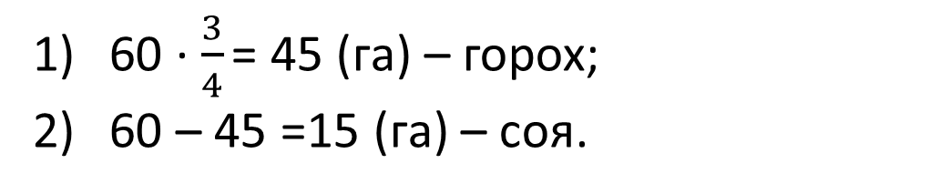
Сьогодні
07.09.2025
Закріплення матеріалу
Підготовка до
№1. Поле, площа якого дорівнює 60 га, засіяли горохом і соєю. Горохом засіяли 3/4 площі поля. Скільки всього гектарів поля засіяли соєю?
А | Б | В | Г | Д
10 | 15 | 20 | 24 | 45
Відповідь:
Б
60 ∙ $\frac{3}{4}$ = 45 (га) – горох;
60 – 45 =15 (га) – соя.

Slide 57


Сьогодні
07.09.2025
Закріплення матеріалу
Підготовка до
№2. Молоко містить 3% білків. Скільки всього білків (у г) міститься в 600 г молока?
А | Б | В | Г | Д
1,8 г | 18 г | 20 г | 180 г | 200 г
Відповідь:
Б
1) (3∙600) : 100 = 18 (г)

Slide 58

Сьогодні
07.09.2025
Закріплення матеріалу
ЗАДАЧІ ПІДВИЩЕНОЇ
СКЛАДНОСТІ
Сім’я за оренду двох велосипедів для батьків та одного велосипеда для дитини заплатила 1200 грн. Вартість оренди одного велосипеда для дорослих в 1,5 раза більше за вартість оренди одного велосипеда для дитини.
1. Визначте вартість (у грн) оренди велосипеда для дитини.
2. Оренда шолома та пари рукавичок становить 15% від вартості оренди велосипеда для дитини. Скільки гривень ця сім’я заплатить за користування трьома шоломами та трьома парами рукавичок?
Відповідь:
два розв’язки.

Slide 59
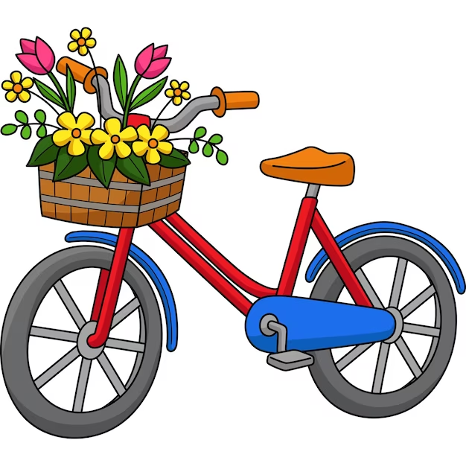
Сьогодні
07.09.2025
Закріплення матеріалу
ЗАДАЧІ ПІДВИЩЕНОЇ
СКЛАДНОСТІ
Розв’язання:
1. Нехай вартість оренди велосипеда для дитини х грн. Тоді для дорослих вартість 1,5х. Маємо рівняння:
1,5х+1,5х+х=1200
4x=1200
x=1200:4
x=300
Отже, вартість оренди велосипеда для дитини 300 грн.
2) Вартість оренди шолома та пари рукавичок дорівнює 15% від 300, тобто 15⋅300:100=45 грн. За три шоломи та три пари рукавичок сім'я заплатить 45⋅3=135 грн.
Відповідь:
300; 135.

Slide 60

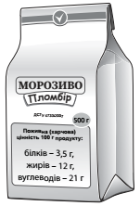
Сьогодні
07.09.2025
Закріплення матеріалу
На пачці морозива масою 500 г наведено інформацію (див. рисунок) про поживну (харчову) цінність цього продукту масою 100 г: білків — 3,5 г, жирів — 12 г, вуглеводів — 21 г.
ЖИТТЄВА
МАТЕМАТИКА
1. Визначте енергетичну (калорійну) цінність (у ккал) цього морозива масою 100 г, якщо енергетична цінність білків масою 1 г становить 4 ккал, жирів масою 1 г — 9 ккал, вуглеводів масою 1 г — 4 ккал.
2. Морозиво, з’їдене Ладою, становило 30% від усієї пачки (500 г). Визначте енергетичну цінність (у ккал) спожитого нею морозива.

Slide 61
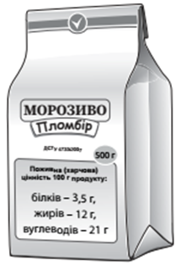
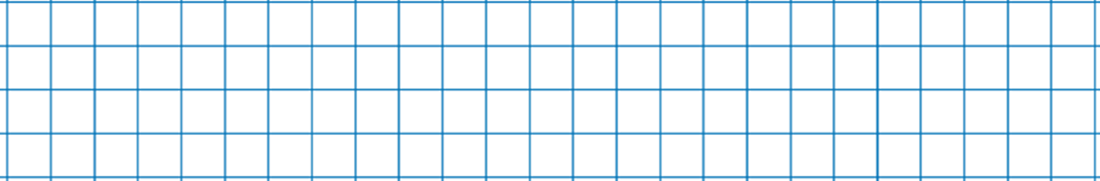
Сьогодні
07.09.2025
Закріплення матеріалу
ЖИТТЄВА
МАТЕМАТИКА
Розв’язування
1) Маємо енергетичну цінність 100 г морозива: 3,5⋅4+12⋅9+21⋅4 = 14+108+84 = 206 ккал.
2) Маємо енергетичну цінність 500 г морозива 5⋅206=1030 ккал. Лада з'їла 30% морозива, тому вона отримала 30⋅1030:100=309 ккал.
Відповідь:
206 ккал.
309 ккал.

Slide 62


Сьогодні
07.09.2025
Підсумок уроку. Усне опитування
1. Сформулюй правила додавання, віднімання, множення та ділення звичайних дробів.
Як знайти дріб від числа та число за значенням його дробу?
Що таке відсоток?
Як знайти відсоток від числа, та число за його відсотком?

Slide 63
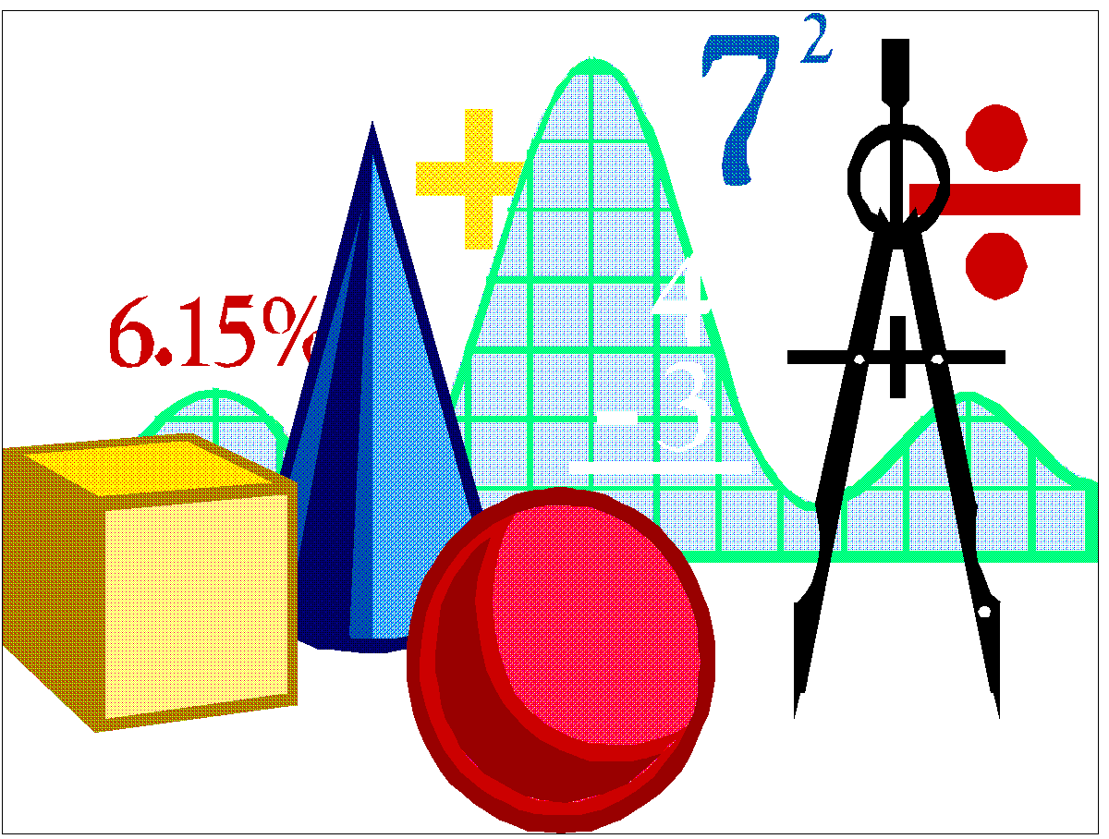
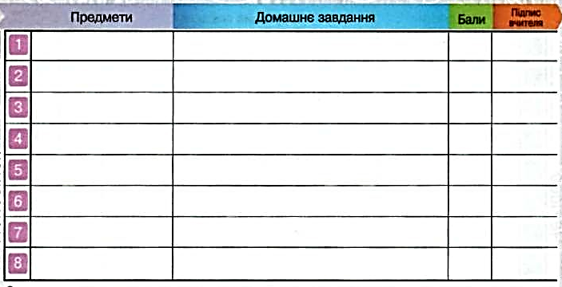


Сьогодні
Завдання для домашньої роботи
07.09.2025
Опрацюй сторінки підручника 8-10
Виконай завдання
№ 36, 40, 44

Slide 64


Сьогодні
07.09.2025
Рефлексія. Вправа «5 питань»
Яке завдання сподобалось
найбільше?
Що ти сьогодні виконав?
Чим ти сьогодні допоміг іншим?
Про що нове ти сьогодні дізнався?
Над чим ще потрібно подумати?

